Slide 1
Mokomės su kiškiais
Kristina Stankutė-Matė
2021-01-06

Slide 2
PA KAL BĖ KI ME

Slide 3
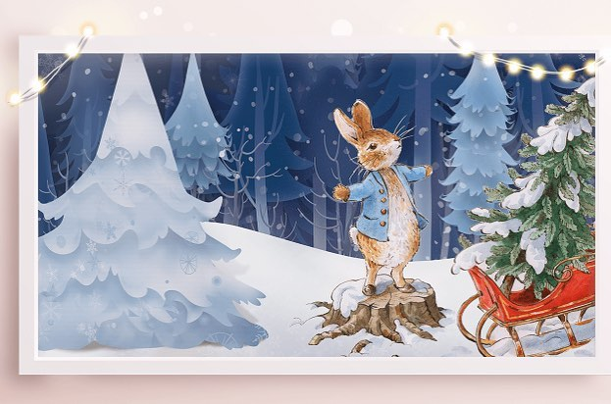
Sveikas, Herkau!
- Kokia šventė ką tik praėjo?
- Kokių dovanų radai po eglute?

Slide 4
Papasakok, ką matai paveikslėlyje.

Slide 5
PA SKAI ČIUO KI ME

Slide 6
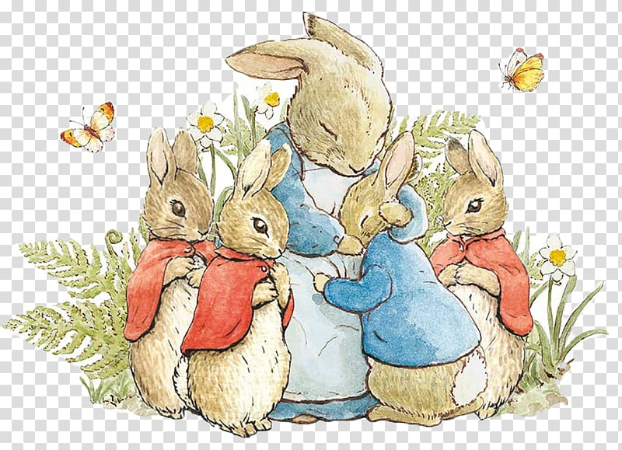
Kiek vaikelių turi kiškienė mama?

Slide 7
Skaičiuok su kiškiu mintinai!

Slide 8
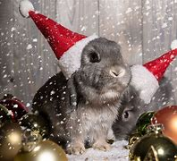
Užsirašyk į sąsiuvinį ir suskaičiuok

Slide 9
PA SKAI TY KI ME

Slide 10
KIŠKIS VALGO MORKĄ. LAPĖ MIEGA MIŠKE. MEŠKA LAIŽO MEDŲ. VILKAS GAUDO KIŠKĮ.

Slide 11
PA KLAU SY KI ME

Slide 12
https://www.storyjumper.com/book/read/82289785/ZUIKELIO-PILKU%C4%8CIO-VIE%C5%A0NAG%C4%96-DAR%C5%BDE#

Slide 13
NU PIEŠ KI ME

Slide 14
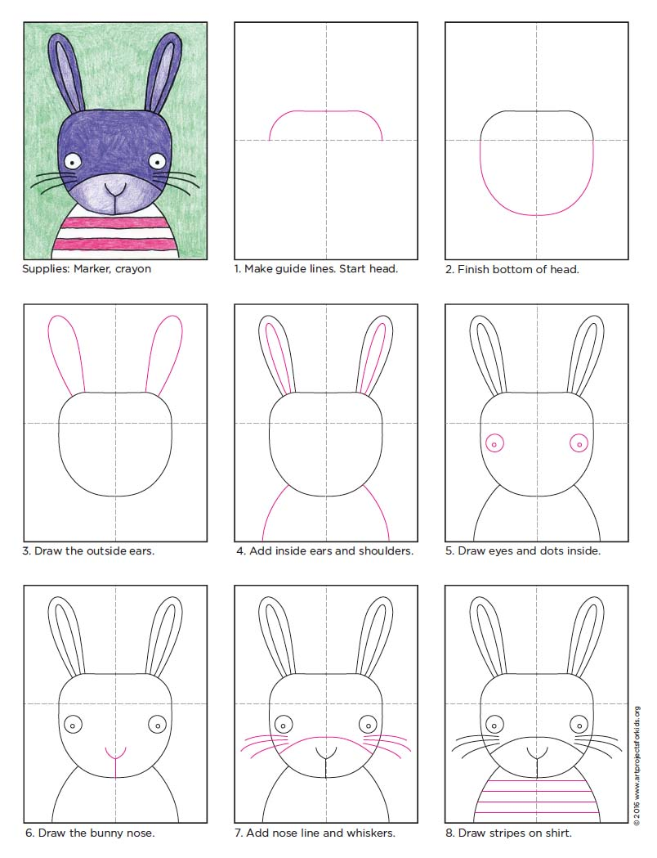

Slide 15
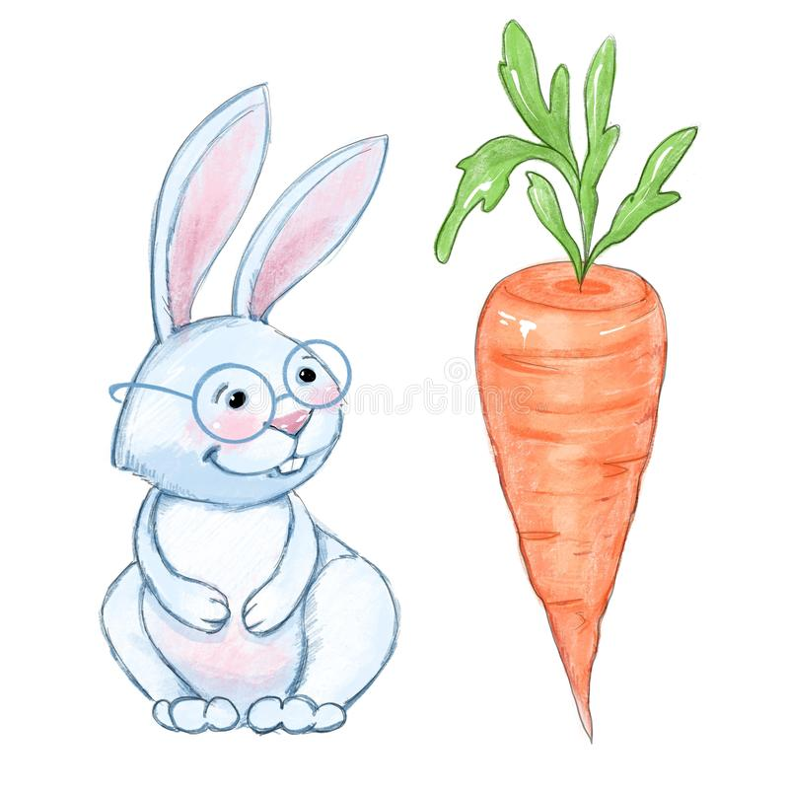
Kaip tau šiandien sekėsi?

Slide 16
AČIŪ!

